Slide 1
REAL ESTATE APP

Slide 2
Sadržaj
01
02
03
uvod
Funkcionalnosti aplikacije
Pregled aplikacije

Slide 3

uvod
Aplikacija namijenjena za najam i kupovinu nekretnina
Korisnici imaju svoj račun (prijava na postojeći ili izrada novog profila)
Bookmark nekretnina
Pretraga nekretnina
Kategorije nekretnina, gradovi
Svi podaci unutar SQLite baze

Slide 4
Funkcionalnosti aplikacije

Slide 5
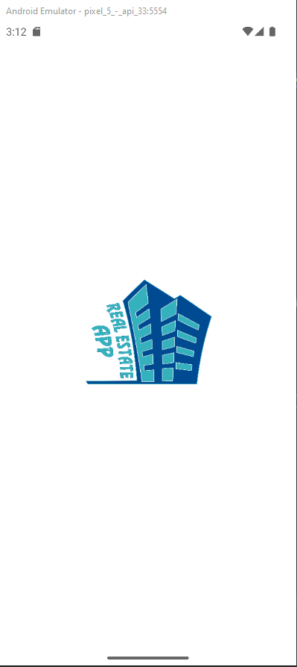
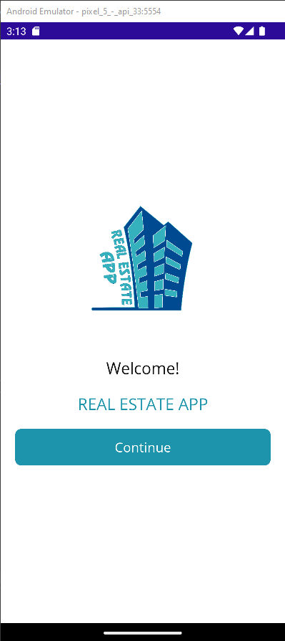
Splash screen
Welcome page

Slide 6
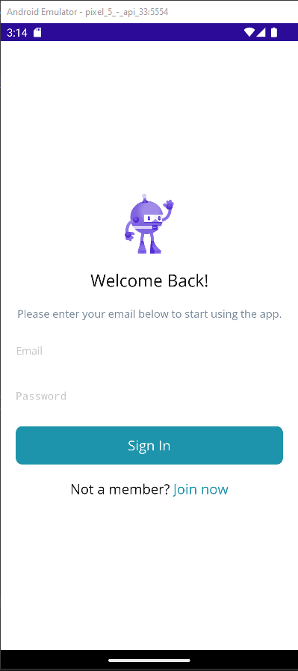
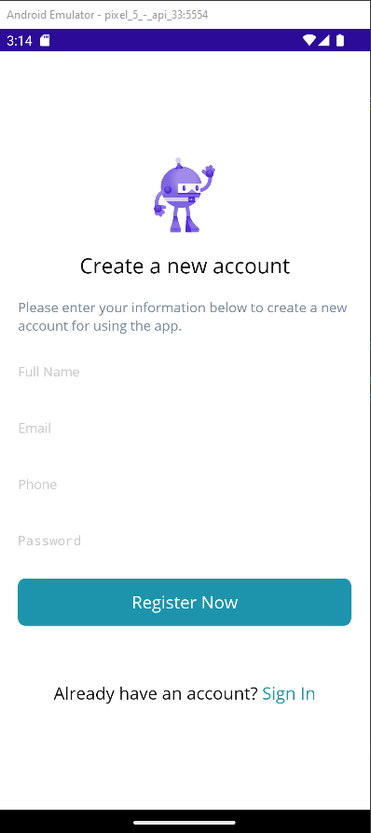
Sign In (Prijava)
Sign Up (Registracija)

Slide 7
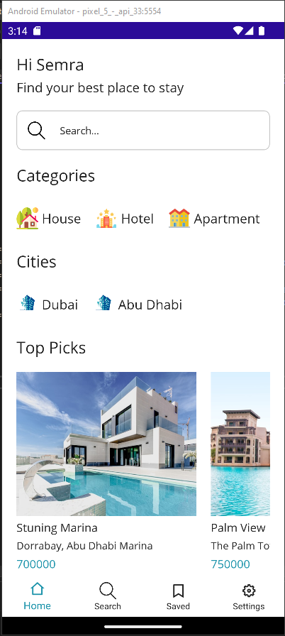
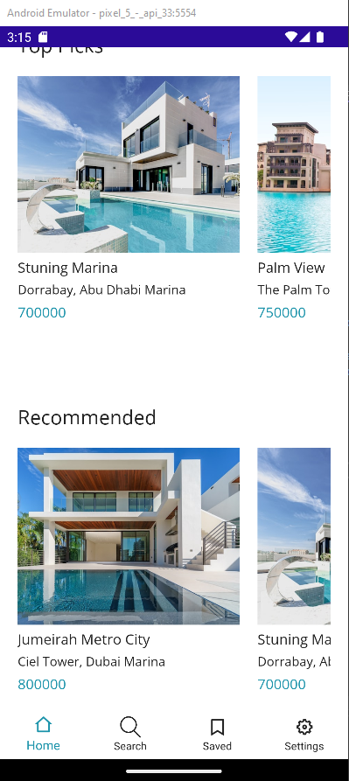
Home page
Poruka dobrodošlice
Pretraga
Kategorije
Gradovi
Top Picks (oglasi za koje su plaćena reklamiranja)
Recommended (oglasi slični onima koje je korisnik bookmarkovao)

Slide 8
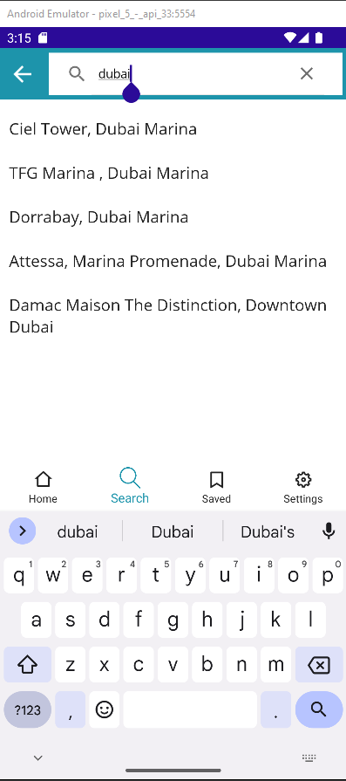
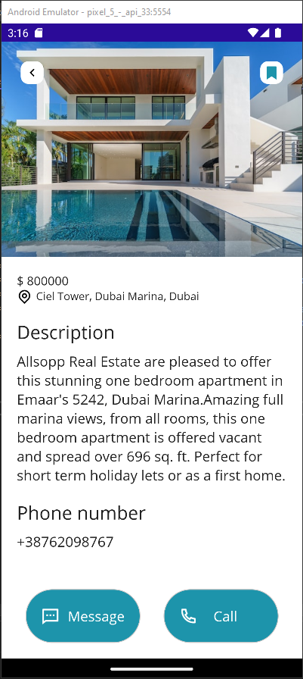
Pretraga nekretnina
Pregled nekretnine
Korisnik ima mogućnost da spremi (bookmark-uje) objavu

Slide 9
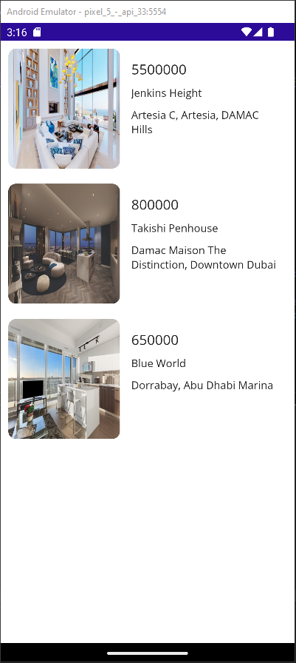
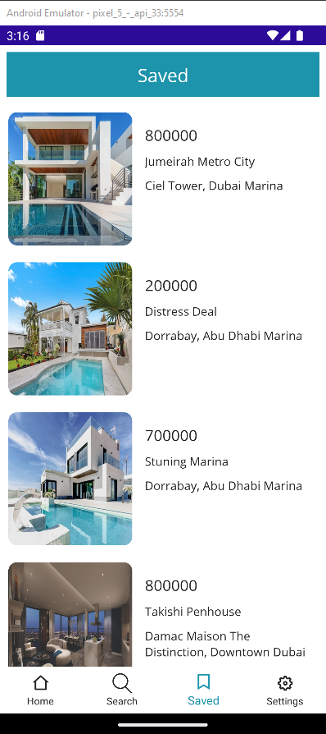
Pregled nekretnina iz iste kategorije ili grada
Pregled spremljenih nekretnina (bookmark)

Slide 10
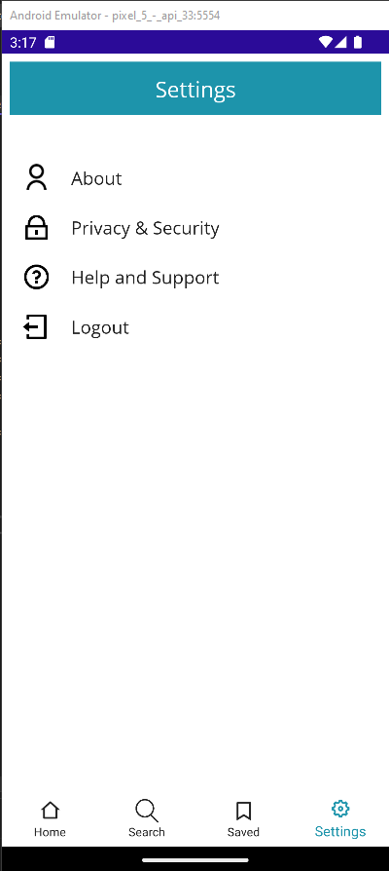
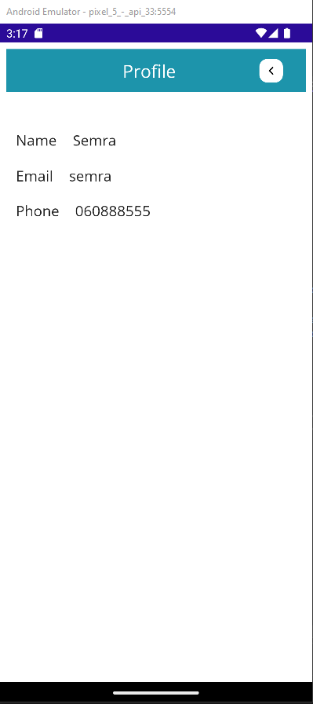
Postavke
Pregled profila korisnika

Slide 11

Hvala na pažnji!

